Slide 1
MADDE V ENDÜSTRİ
Son Tekrar
Tarık ÖLMEZ
www.tarikolmez.com
LGS’de MASTER olma zamanı

Slide 2
PERİYODİK TABLO ÖZELLİKLERİ
*Elementler artan atom numaralarına göre sıralanmıştır.
*Periyodik sistemdeki düşey sıralara grup, yatay sıralara periyot adı verilir.
*1A ( Alkali Metaller), 2A (Toprak Alkali Metaller ), 7A ( Halojenler) ve 8A ( Soygazlar)
Tarık ÖLMEZ
www.tarikolmez.com
LGS’de MASTER olma zamanı

Slide 3
Metaller
*Yüzeyleri parlaktır.
*Tel ve levha hâline getirilebilirler.
*Isıyı ve elektriği iyi iletirler.
Oda koşullarında genellikle katı hâlde bulunurlar.
( Sadece cıva sıvıdır )
Ametaller
*Yüzeyleri mattır.
*Tel ve levha hâline gelmezler.
*Isı ve elektriği iyi iletmezler.
*Oda sıcaklığında katı,sıvı veya gaz hâlde bulunabilirler.
* Kararlı bir yapıya sahip soygazlar bu element sınıfında incelenir.
Yarımetaller
*Parlak veya mat olabilir.
* Tel ve levha hâline getirilebilir.
*Isı ve elektriği ametallerden iyi, metallerden daha az iletirler.
* Oda koşullarında genellikle katı hâlde bulunurlar.
Tarık ÖLMEZ
www.tarikolmez.com
LGS’de MASTER olma zamanı

Slide 4
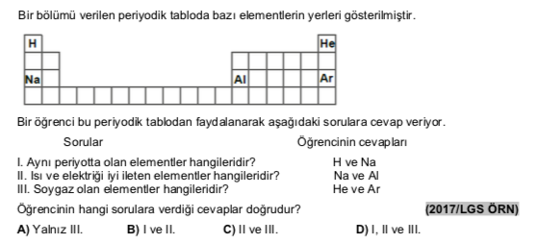
Tarık ÖLMEZ
www.tarikolmez.com
LGS’de MASTER olma zamanı

Slide 5
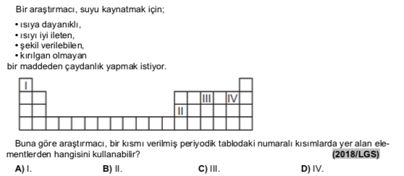
Tarık ÖLMEZ
www.tarikolmez.com
LGS’de MASTER olma zamanı

Slide 6
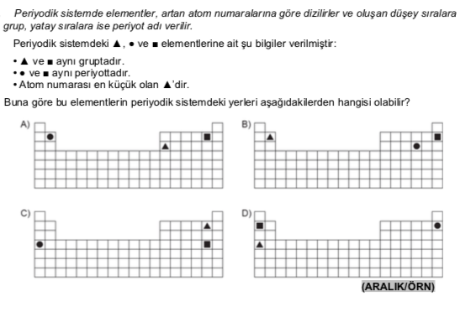
Tarık ÖLMEZ
www.tarikolmez.com
LGS’de MASTER olma zamanı

Slide 7
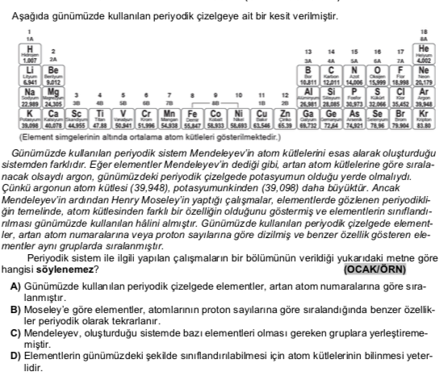
Tarık ÖLMEZ
www.tarikolmez.com
LGS’de MASTER olma zamanı

Slide 8
FİZİKSEL DEĞİŞİM
Maddenin sadece görünümünde meydana gelen değişimdir.
Örnek: Kalemin kırılması , suyun buharlaşması ,ekmeğin dilimlenmesi
KİMYASAL DEĞİŞİM
Maddenin iç yapısı değişir.
Örnek: Peynirin küflenmesi, yemeğin pişmesi , metalin paslanması
Tarık ÖLMEZ
www.tarikolmez.com
LGS’de MASTER olma zamanı

Slide 9
KİMYASAL TEPKİMELEER
Maddelerin kimyasal değişime uğrayarak yeni maddeleri oluşturma sürecine denir.
*Asit ve bazların tepkimeye girerek tuz ve su oluşturduğu sürece nötrleşme tepkimesi adı verilir.
Bu süreçte;
* Yeni madde oluşumu gözlenir.
*Atom sayısı ve cinsi değişmez.
* Tepkimeye giren maddelerin miktarı azalırken, ürünlerin miktarı artar. Toplam kütle değişmez.
Tarık ÖLMEZ
www.tarikolmez.com
LGS’de MASTER olma zamanı

Slide 10
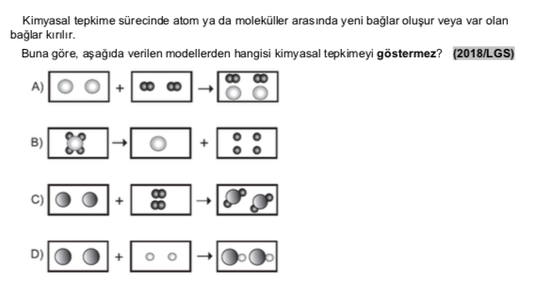

Slide 11
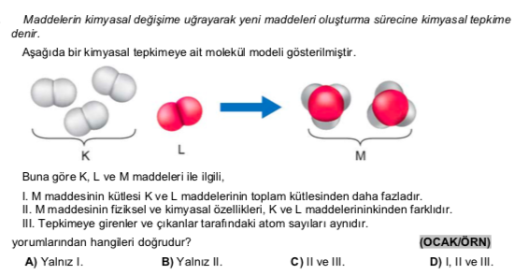
Tarık ÖLMEZ
www.tarikolmez.com
LGS’de MASTER olma zamanı

Slide 12
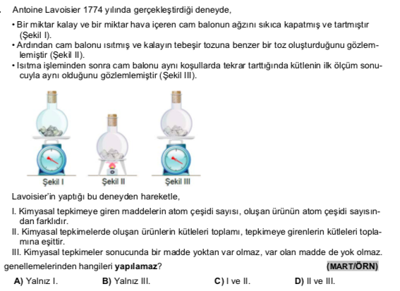
Tarık ÖLMEZ
www.tarikolmez.com
LGS’de MASTER olma zamanı

Slide 13
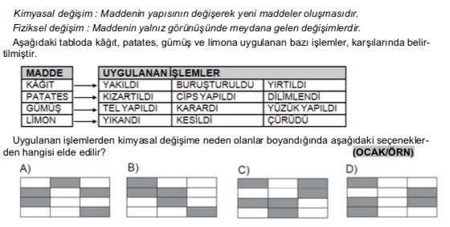
Tarık ÖLMEZ
www.tarikolmez.com
LGS’de MASTER olma zamanı

Slide 14
ASİTLERİN ÖZELLİKLERİ
Sulu çözeltilerinde hidrojen iyonu (H+) oluşturan maddelere denir.
Örnek: (H₂SO4) Sülfirik asit (Zaç yağı), ( HCl ) Hidroklorik asit (Tuzruhu) , (HNO₃) Nitrik asit ( Kezzap) ,Süt (laktik asit), Elma ( malik asit)
*Tadları ekşidir ve sulu çözeltileri elektriği iletir.
*Metal ve mermer yüzeyleri aşındırır.
* Turnusol kağıdının rengini kırmızıya çevirir.
* pH değeri 0-7 arasındadır. Ve metil oranj ile kırmızı renk verir.
* Fosil yakıtların yanması sonucu oluşan gazlar asit yağmuruna sebep olurlar.
Tarık ÖLMEZ
www.tarikolmez.com
LGS’de MASTER olma zamanı

Slide 15
BAZLARIN ÖZELLİKLERİ
Sulu çözeltilerinde hidroksit (OH⁻ ) iyonları oluşturan maddelere denir.
Örnek: (NaOH) Sodyum hidroksit (Sud-kostik ), KOH Potasyum hidroksit ( Potas-kostik ), (NH3), Sabun , Deterjan
*Tadları acıdır ve sulu çözeltileri elektriği iletir.
Kaygandırlar ve cam-porselen yüzeyleri aşındırırlar.
*Turnusol kağıdının rengini kırmızıya çevirir.
* pH değeri 7-14 arasındadı ve fenol ftalein ile pembe renk verir.
Tarık ÖLMEZ
www.tarikolmez.com
LGS’de MASTER olma zamanı

Slide 16
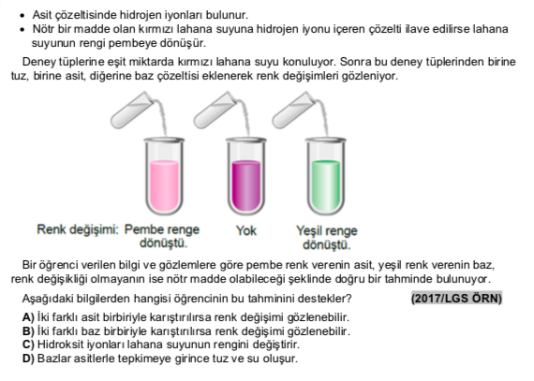
Tarık ÖLMEZ
www.tarikolmez.com
LGS’de MASTER olma zamanı

Slide 17
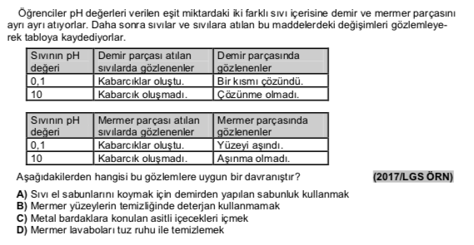
Tarık ÖLMEZ
www.tarikolmez.com
LGS’de MASTER olma zamanı

Slide 18
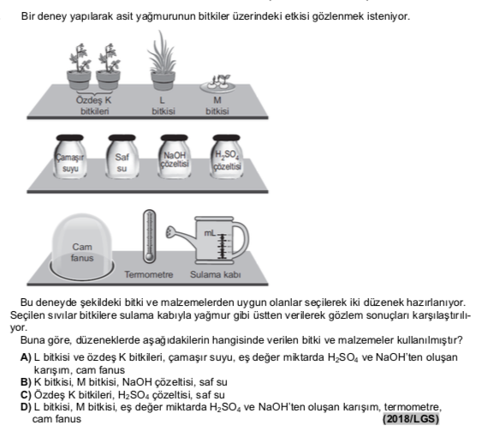
Tarık ÖLMEZ
www.tarikolmez.com
LGS’de MASTER olma zamanı

Slide 19
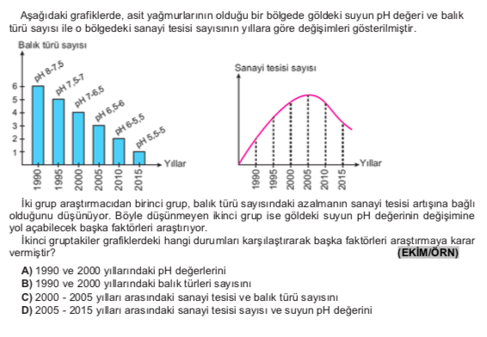
Tarık ÖLMEZ
www.tarikolmez.com
LGS’de MASTER olma zamanı

Slide 20
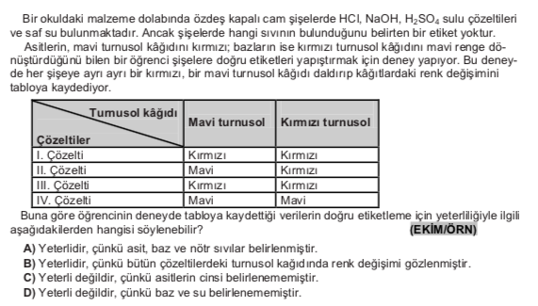
Tarık ÖLMEZ
www.tarikolmez.com
LGS’de MASTER olma zamanı

Slide 21
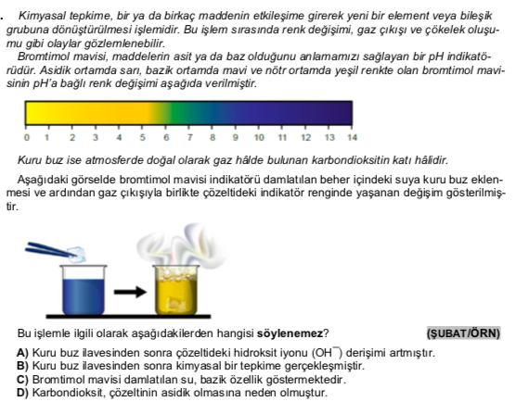
Tarık ÖLMEZ
www.tarikolmez.com
LGS’de MASTER olma zamanı

Slide 22
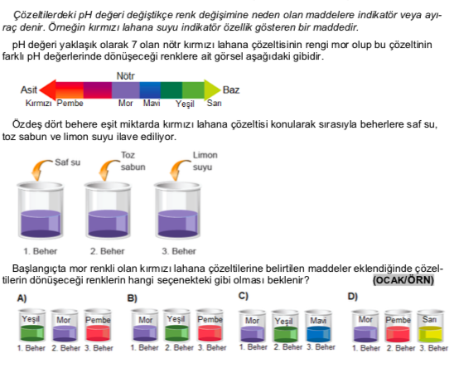
Tarık ÖLMEZ
www.tarikolmez.com
LGS’de MASTER olma zamanı

Slide 23
MADDE VE ISI
Öz ısı: Saf bir maddenin 1 gramının sıcaklığını 1 °C artırmak için gerekli olan enerjidir. C harfi ile gösterilir. Bir maddenin öz ısısı ne kadar büyükse o maddenin sıcaklığını değiştirmek o kadar zordur.
*Bir maddenin kütlesi artarsa sıcaklık değişimi azalır.
*Maddelerin ısı alarak ya da ısı vererek bir hâlden diğerine geçmesine hâl değişimi denir.
*Maddeler katı halden sıvı veya gaz hale geçerken ortamdan ısı alarak ısı aldığı ortamın sıcaklığını azaltırken, gaz halden sıvı veya katı hale geçerken ortama ısı vererek ortamın sıcaklığını artırırlar.
* Hal değişimi sırasındaki ısı miktarı maddenin kütlesine ve cinsine bağlıdır.
Tarık ÖLMEZ
www.tarikolmez.com
LGS’de MASTER olma zamanı

Slide 24
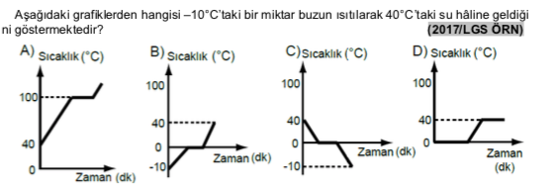
Tarık ÖLMEZ
www.tarikolmez.com
LGS’de MASTER olma zamanı

Slide 25
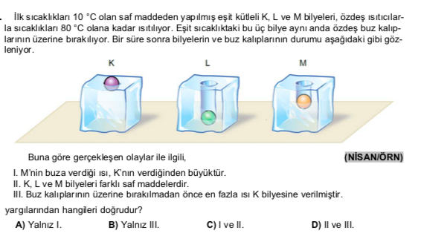
Tarık ÖLMEZ
www.tarikolmez.com
LGS’de MASTER olma zamanı

Slide 26
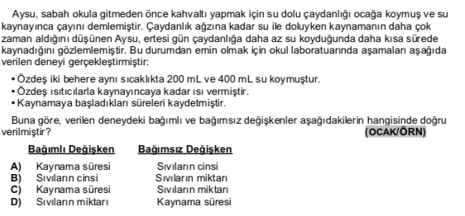
Tarık ÖLMEZ
www.tarikolmez.com
LGS’de MASTER olma zamanı

Slide 27
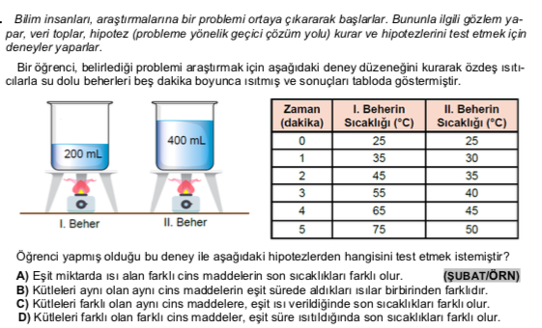
Tarık ÖLMEZ
www.tarikolmez.com
LGS’de MASTER olma zamanı

Slide 28
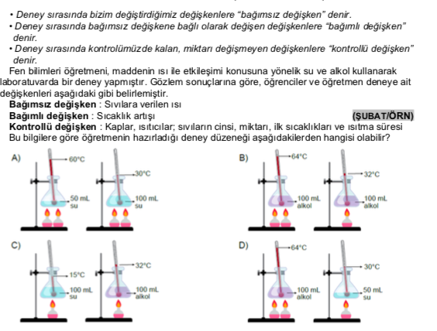
Tarık ÖLMEZ
www.tarikolmez.com
LGS’de MASTER olma zamanı

Slide 29
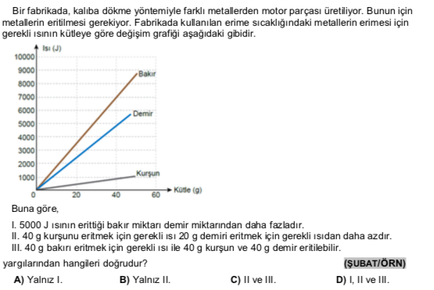
Tarık ÖLMEZ
www.tarikolmez.com
LGS’de MASTER olma zamanı

Slide 30
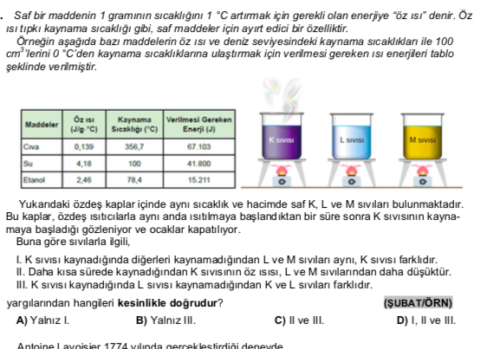
Tarık ÖLMEZ
www.tarikolmez.com
LGS’de MASTER olma zamanı

Slide 31
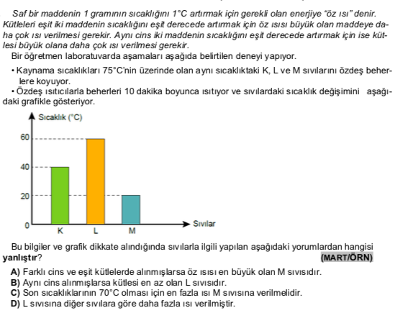
Tarık ÖLMEZ
www.tarikolmez.com
LGS’de MASTER olma zamanı

Slide 32
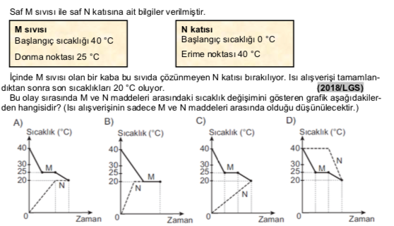
Tarık ÖLMEZ
www.tarikolmez.com
LGS’de MASTER olma zamanı

Slide 33
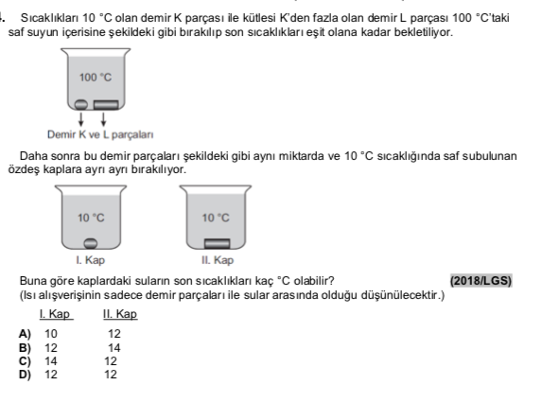
Tarık ÖLMEZ
www.tarikolmez.com
LGS’de MASTER olma zamanı

Slide 34
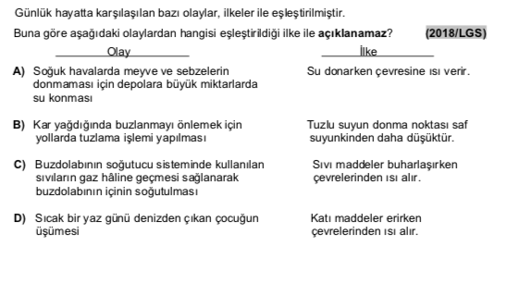
Tarık ÖLMEZ
www.tarikolmez.com
LGS’de MASTER olma zamanı

Slide 35
KİMYA ENDÜSTRİSİ
İTHALAT: Dışarıdan ürün satın almak
İHRACAT: Dışarıya ürün satmak
* Mineral yakıtlar, boya, parfümeri, plastik mamüller, gübreler, eczacılık ürünler önemli endüstri ürünleridir.
* Kimya mühendisleri, kimyager, kimya teknisyeni bu alandaki meslek dallarıdır.
Tarık ÖLMEZ
www.tarikolmez.com
LGS’de MASTER olma zamanı

Slide 36
Tarık ÖLMEZ
www.tarikolmez.com
LGS’de MASTER olma zamanı

